Slide 1
Исследовательская траектория «Научные и правовые основы низкоуглеродного развития»
Академический наставник
Замолодчиков Д.Г., д.б.н., проф.
Факультет географии и геоинформационных технологий
Магистерская программа «Управление низкоуглеродным развитием»
Москва
2023

Slide 2
Фокус 1: Научные основы современного изменения климата
Факультет географии и геоинформационных технологий
Магистерская программа «Управление низкоуглеродным развитием»
Исследовательская траектория
Глобальные эмиссии и концентрация СO₂
Основные шаги:
Пулы и потоки углерода в биосфере, атмосфере, гидросфере, литосфере
Парниковый эффект и другие атмосферные процессы
Воздействие человека на глобальные потоки углерода
Углеродный цикл в прошлом и будущем
НАПРАВЛЕНИЯ ОБУЧЕНИЯ – взаимосвязь природных и антропогенных факторов в климатической системе Земли

Slide 3
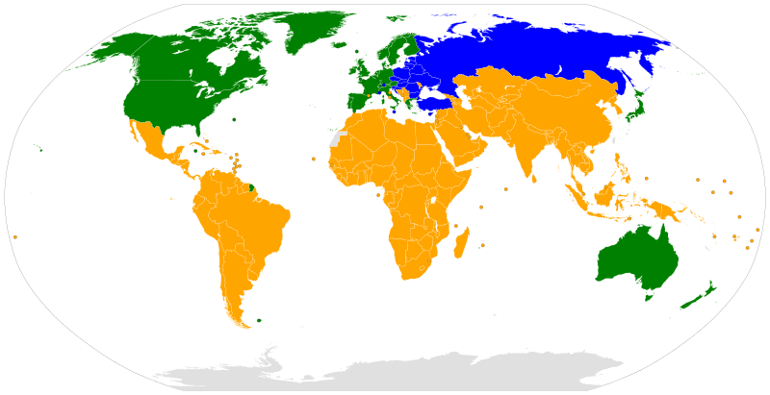
Фокус 2: Правовые основы низкоглеродного регулирования
Факультет географии и геоинформационных технологий
Магистерская программа «Управление низкоуглеродным развитием»
Исследовательская траектория
Стороны Приложения 1 и 2 к РКИК ООН
Основные шаги:
Причины разработки и принятия РКИК ООН
Успехи и провалы Киотского протокола
Прорывные подходы Парижского соглашения
Логика внутреннего регулирования в ЕС, США, России, Китае
Основы построения национального кадастра парниковых газов
НАПРАВЛЕНИЯ ОБУЧЕНИЯ – история и логика развития международных климатических соглашений

Slide 4
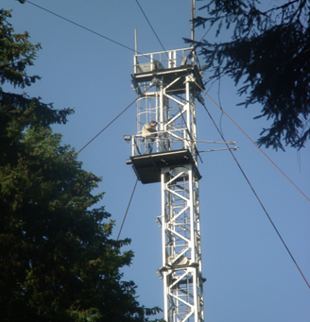
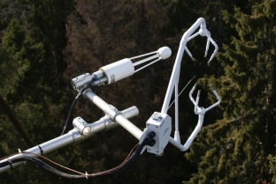
Фокус 3: Методы оценки потоков климатически активных газов в различных экосистемах
Факультет географии и геоинформационных технологий
Магистерская программа «Управление низкоуглеродным развитием»
Исследовательская траектория
Основные шаги:
Прямые измерения потоков парниковых газов; камерный метод, пульсационный метод
Расчетные методы: интерпретация статистических данных по состоянию и активности объектов (например, данных лесного реестра)
Дистанционные методы: интерпретация информации оптического диапазона, вегетационные индексы, радарные измерения, измерения ПГ в столбе воздуха
НАПРАВЛЕНИЯ ОБУЧЕНИЯ – инструментальные, расчетные, дистанционные методы оценки потоков парниковых газов объектов и территорий

Slide 5
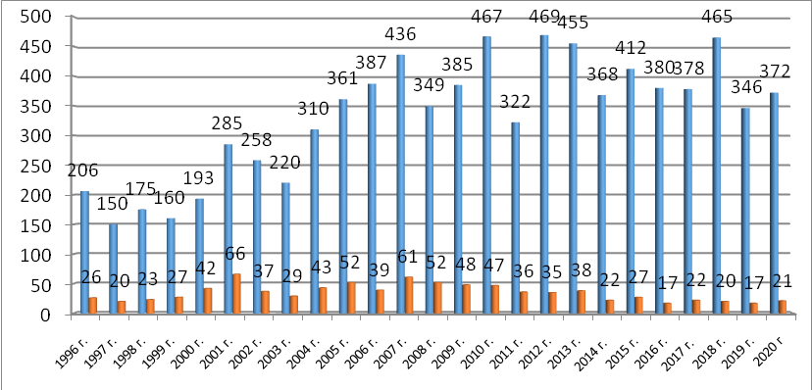
Фокус 4: Управление адаптацией экосистем и локальных сообществ к изменениям климата
Факультет географии и геоинформационных технологий
Магистерская программа «Управление низкоуглеродным развитием»
Исследовательская траектория
Динамика опасных погодных явлений в России
Основные шаги:
Анализ опасных тенденций, связанных с изменением климата
Оценка уязвимости экосистем и локальных сообществ к изменениям климата
Разработка мер по адаптации к изменениям климата
Комплексная оценка митигационного и адаптационного потенциала природно-климатических проектов
НАПРАВЛЕНИЯ ОБУЧЕНИЯ – уязвимость и адаптация экосистем и сообществ изменениям климата

Slide 6
Дисциплины исследовательской траектории
Факультет географии и геоинформационных технологий
Магистерская программа «Управление низкоуглеродным развитием»
Дисциплины программы
Современные изменения климата
Глобальный углеродный цикл
Международные климатические соглашения и национальное климатическое регулирование
Методы мониторинга потоков углерода в экосистемах
Адаптация территорий к изменениям климата и климатической политике

Slide 7
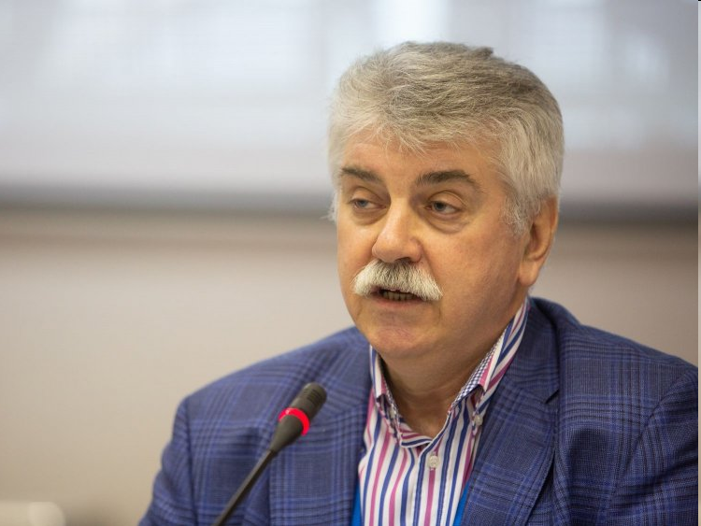
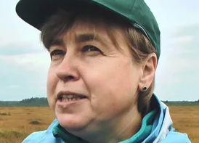
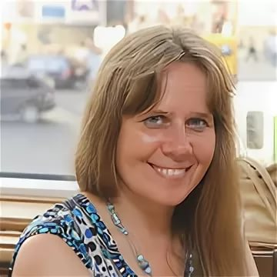
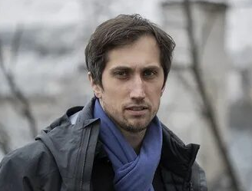
Преподаватели исследовательской траектории
Факультет географии и геоинформационных технологий
Магистерская программа «Управление низкоуглеродным развитием»
Преподаватели программы
Барталев С.А.,
ИКИ РАН
Курбатова Ю.А.,
ИПЭЭ РАН
Чернокульский А.В.,
ИФА РАН
Липка О.Н.,
ИГКЭ Росгидромета- РАН

Slide 8
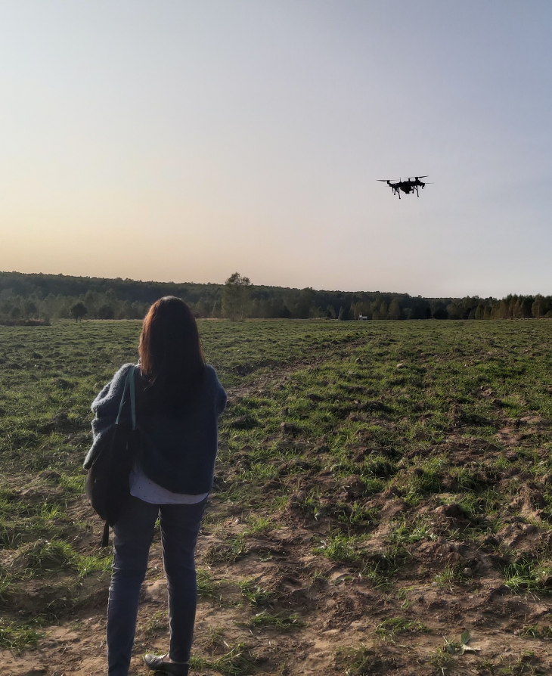
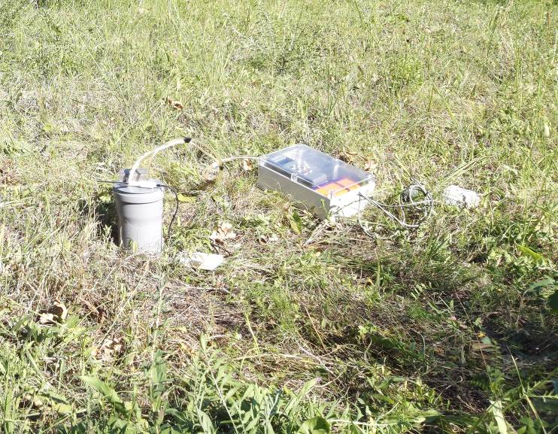
Практики и магистерские диссертации
Факультет географии и геоинформационных технологий
Магистерская программа «Управление низкоуглеродным развитием»
Практики и магистерские диссертации программы
Карбоновый полигон в Тюменской области (ТюмГУ)
Система мониторинга баланса углерода на территории России (ЦЭПЛ РАН)
Работы по ГИС, ДЗЗ, математическому моделированию (ИГ РАН, ИПЭЭ РАН, ИКИ РАН)

Slide 9
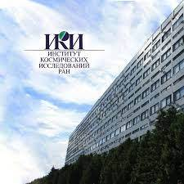
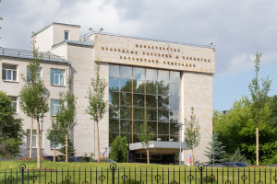
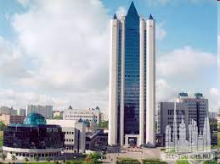
Потенциал трудоустройства
Факультет географии и геоинформационных технологий
Магистерская программа «Управление низкоуглеродным развитием»
Потенциал трудоустройства
Научные организации, ведущие исследования по изменению климата и балансам парниковых газов.
Организации высшего образования, со специализацией по экологии, природопользованию, устойчивому развитию.
Государственные органы управления природопользованием и низкоуглеродным развитием.
Подразделения по устойчивому развитию государственных и частных компаний.

